Slide 1
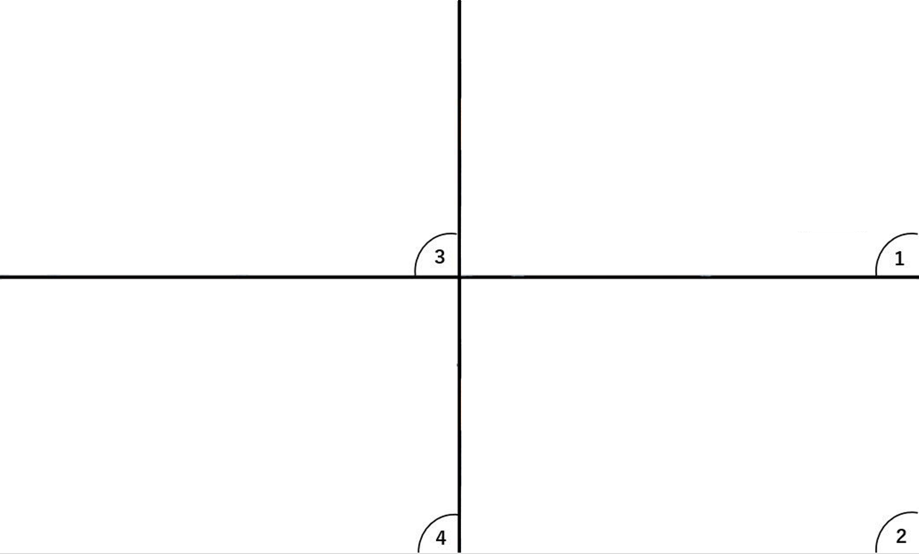









教養 区分
その他公務員との併願
院卒区分
数々の專門区分

